Slide 1
CURL UPDATE
A. FERICO OCTAVIANSYAH PASARIBU

Slide 2
PENDAHULUAN
cURL Update adalah proses respon dari client untuk mengubah data. Proses ini nantinya akan di respon oleh server dalam bentuk HTTP VERBS (PUT)
A. FERICO OCTAVIANSYAH PASARIBU

Slide 3
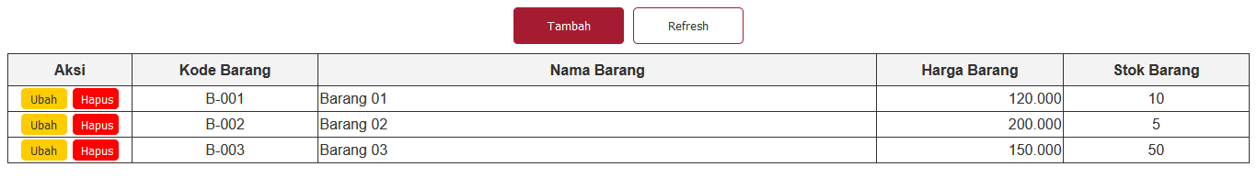
CURL UPDATE
Buka browser dan ketikkan URL berikut (URL dapat disesuaikan dengan lokasi direktori server) :
http://localhost/PWBS-18A/case1/Client/Barang
Pilih salah satu data yang ada, kemudian klik tombol Ubah
A. FERICO OCTAVIANSYAH PASARIBU

Slide 4
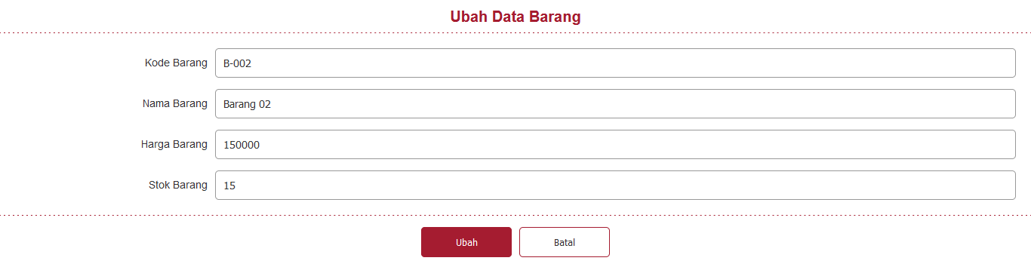
CURL UPDATE
Setelah tampil halaman Ubah Data Barang, data Kode Barang, Nama Barang, Harga Barang dan Stok Barang akan tampil, berdasarkan data yang dipilih sebelumnya.
A. FERICO OCTAVIANSYAH PASARIBU

Slide 5
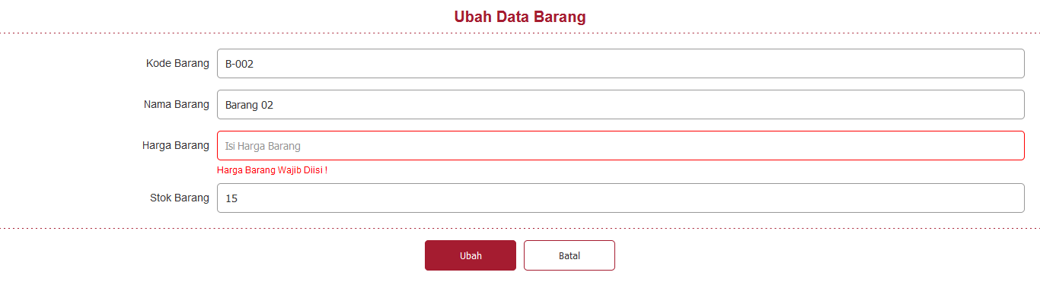
CURL UPDATE
Kosongkan data (Kode Barang/Nama Barang/Harga Barang/Stok Barang), kemudian klik tombol Ubah. Program akan menampilkan pesan error. Error yang muncul menandakan ada komponen yang tidak diisi.
A. FERICO OCTAVIANSYAH PASARIBU

Slide 6
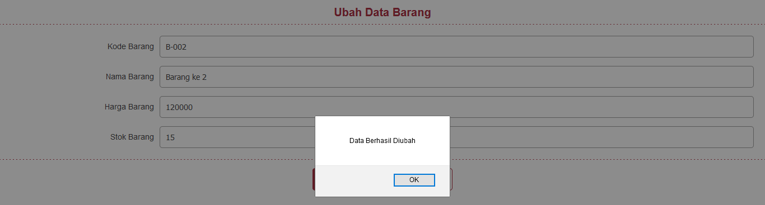
CURL UPDATE
Lakukan perubahan data (kode, nama, harga dan stok), kemudian klik tombol Ubah. Jika Kode Barang/Nama Barang yang diubah belum pernah tersimpan sebelumnya, maka output program yang tampil seperti di bawah ini.
A. FERICO OCTAVIANSYAH PASARIBU

Slide 7
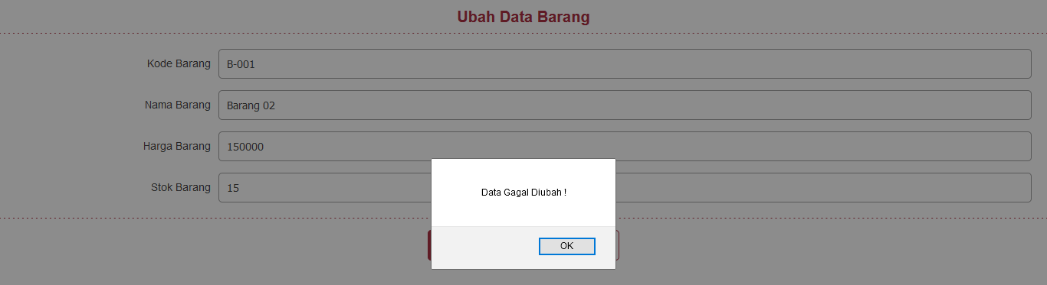
CURL UPDATE
Jika Kode Barang/Nama Barang yang diubah sudah pernah tersimpan sebelumnya, maka output program yang tampil seperti di bawah ini..
A. FERICO OCTAVIANSYAH PASARIBU

Slide 8
CURL UPDATE
Penanganan error pada program menggunakan DOM Javascript
Respon (perubahan data) pada program menggunakan DOM Javascript dan AJAX, sehingga proses penyimpanan data lebih cepat dan mengurangi beban pada server (run in background)
Program dapat diunduh pada link berikut.
http://bit.ly/PWBS-CURLUPDATE
A. FERICO OCTAVIANSYAH PASARIBU

